Slide 1




Multimodal Emotion Recognition and Sentiment Analysis via Attention Enhanced Recurrent Model 论文复现进度
汇报人：陶斯颖

Slide 2
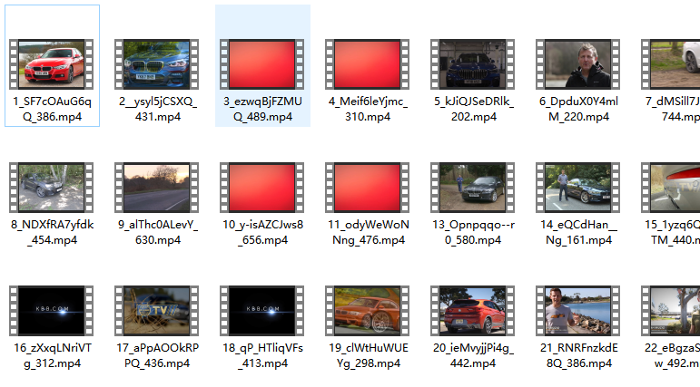
01
backgroup———Visual Features
Visual Features处理分为两个部分，先是用OpenFace toolkit从原始视频同提取对齐的人脸，然后将带有时间标记的人脸图片输入到VGGFace、ResNetFace、SENetFace和EmoFAN网络中，分别提取高级的人脸面部特征。
数据库：Muse-Car

Slide 3
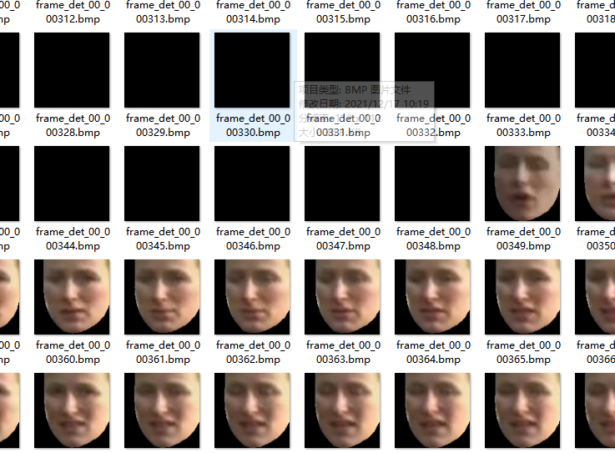
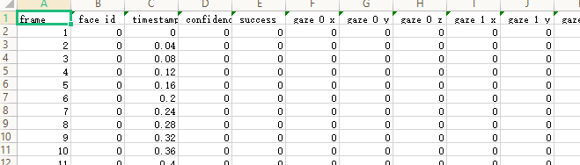
02
进度情况
上周完成了OpenFace对视频中人脸是提取，运行了3天总计生成322G，已经转移到服务器上准备进一步处理。
本周的周一至周三在复习准备考试，之后的时间在重装服务器系统、恢复原来的环境，对OpenFace提取的人脸图片进行筛选和配置4种网络模型的环境，以及写算法实验作业。

Slide 4
Thanks

